Slide 1

Assistant(e) De Vie aux Familles

Slide 2

Le sommeil
Assistant(e) De Vie aux Familles

Slide 3
Assistant(e) De Vie aux Familles

Slide 4
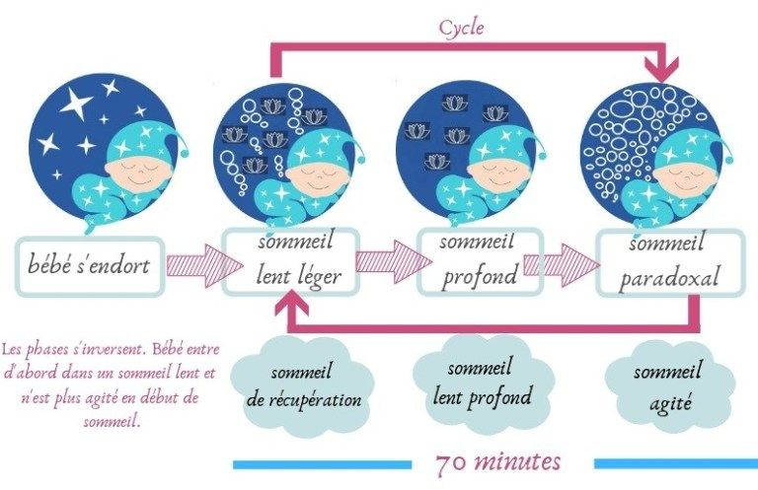
Assistant(e) De Vie aux Familles
Les 5 stades :
Le sommeil se déroule par cycles de 70 minutes à 2 heures, soit 90 minutes en moyennes. Chaque cycle se décompose en 5 stades d’environ de 20 minutes chacun.
Le sommeil lent répare la fatigue physique, permet à l’organisme de fabriquer des anticorps et l’hormone de croissance. Il se décompose en 4 stades:

Slide 5
Assistant(e) De Vie aux Familles
Stade 1
Sommeil lent très léger
Il se manifeste par l’endormissement (perte de vigilance bâillements). Le rythme cérébral ralentit, l’attention diminue et le bruits sont perçus de plus en plus vaguement.
Les 5 stades :

Slide 6
Assistant(e) De Vie aux Familles
Stade 2
Sommeil lent léger
Il se caractérise par une perte de relations avec le milieu extérieur, mais aussi un risque de réveil au moindre bruit.
Les 5 stades :

Slide 7
Assistant(e) De Vie aux Familles
Stade 3
Sommeil lent profond
Mesurable par le relâchement musculaire et le ralentissement musculaire et le ralentissement du rythme cardiaque.
Les 5 stades :

Slide 8
Assistant(e) De Vie aux Familles
Stade 4
Sommeil lent très profond
Stade ou il est difficile de s’extraire. Réveillé à ce stade le dormeur peut se trouver dans un état psychique proche de la confusion mentale.
Les 5 stades :

Slide 9
Assistant(e) De Vie aux Familles
Stade 5
Le Sommeil paradoxal
Le corps, profondément endormi, est agité de mouvement rapides des pieds et des mains et des globes oculaires; les rythmes cardiaques et respiratoires s’accélèrent. C’est le stade des rêves dont on ne garde le souvenir qui si le réveil a lieu immédiatement après.
Les 5 stades :

Slide 10

Assistant(e) De Vie aux Familles
Les 5 stades :
Les rêves permettent au cerveau de récupérer de la fatigue nerveuse, en classant les tensions accumulées pendant la journée. Ce stade permet la mémorisation des acquisitions et des apprentissages. Chez l’enfant il permet également la maturation du système nerveux. Puis au réveil ou nouveau cycle après un réveil court et inconscient.

Slide 11
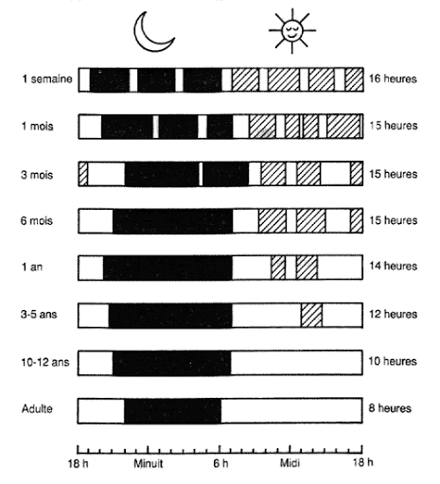
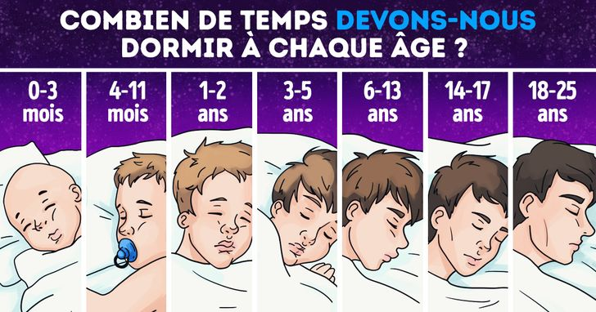
Assistant(e) De Vie aux Familles

Slide 12
Assistant(e) De Vie aux Familles
Rôle du Sommeil
Réparer la fatigue physique ;
Fabriquer des anticorps et l’hormone de croissance ;
Récupérer de la fatigue nerveuse ;
Permettre la mémorisation des acquisitions et des apprentissage ;
Chez l’enfant permettre la maturation du système nerveux.

Slide 13
Assistant(e) De Vie aux Familles
Différentes phases du sommeil
Le sommeil se déroule par cycles de 90 minutes en moyenne, chaque cycle se décompose en 5 stade d’environ 20 minutes chacun.
Le sommeil lent se décompose de 4 stades :
Sommeil lent et très léger ;
Sommeil lent léger ;
Sommeil lent profond ;
Sommeil lent très profond.
Le sommeil paradoxal ou stade 5 (sommeil des rêves)

Slide 14
Assistant(e) De Vie aux Familles
Temps moyens du sommeil en fonction de l’âge
Nouveau né : ➔ 18 heures
1 an : ➔ 14 heures
2 ans : ➔ 13 heures
Adolescent : ➔ 9 heures
Adulte : ➔ 8 heures
Personne âgé : ➔ 7 heures ou moins

Slide 15
Assistant(e) De Vie aux Familles
Causes et conséquences des troubles du sommeil
Troubles | Causes | Conséquences
Apnée chez le jeune enfant (surtout entre 2 et 6 mois) | Inconnues : causes favorisantes: matelas mou, oreiller, couvertures, chambre trop chaude et trop sèche, atmosphère enfumée, animaux, couchage sur le ventre, chaîne autour du cou… | Risque de mort subite du nourrisson.

Slide 16
Assistant(e) De Vie aux Familles
Troubles | Causes | Conséquences
Chez l’enfant : difficultés d’endormissement | Non-respect des signes d’endormissement (bâillements…), heures de coucher irrégulières, bruits, caprices, tensions nerveuses (dispute, film violents…) | Manque de sommeil : fatigue, déséquilibre nerveux, troubles du comportement.
Insomnie de l’enfant (rare mais grave) | Coupure du milieu familial (hospitalisation, placement) | Dépression, perte du sommeil.

Slide 17
Assistant(e) De Vie aux Familles
Troubles | Causes | Conséquences
Ronflement de l’enfant | Rhinopharyngite, hypertrophie des végétations (consulter un médecin), position couchée sur le dos | Risque de manque de sommeil
Terreurs nocturnes (ver 4 / 11 ans) | Coucher tardifs à heures irrégulières, évènement douloureux caché (deuil, accident…) | Risque de manque de sommeil

Slide 18
Assistant(e) De Vie aux Familles
Troubles | Causes | Conséquences
Somnambulisme (disparaît souvent à la puberté) | Hérédité, immaturité neurophysiologique, stress (déménagement) | Danger d’accidents si l’enfant sort, manipule des objets dangereux, enjambes la fenêtre…
Ronflement chez l’adulte (généralement après 40 ans) | Difficulté respiratoire du dormeur (vibration du voile du palais), obésité, position couché sur le dos | Fatigue au réveil, maux de tête, troubles de la mémoire; peut aggraver une hypertension une insuffisance cardiaque.

Slide 19
Assistant(e) De Vie aux Familles
Troubles | Causes | Conséquences
Crampes nocturnes | Excès de sport, alcool, déshydratation (chaleur). | Risque de manque de sommeil.
Hypersomnie | Maladie organique (diabète, lésion de l’encéphale), dépression, obésité, début de grossesse, surmenage. | Hallucination, difficultés de se concentrer, céphalées, troubles de la nutrition, dépression, accident à la maison, sur la route, au travail.

Slide 20
Assistant(e) De Vie aux Familles
Troubles | Causes | Conséquences
Insomnie | Le soir : émotion, surexcitation, anxiété excès d’alcool, faim, chaleur ou froid, maladie (asthme, angine de poitrine, ulcère), fin de grossesse, décalage horaire. À l’aube : dépression | Fatigue, maux de tête, vertiges, irritabilité, somnolence, état dépressif.

Slide 21
Assistant(e) De Vie aux Familles
En conclusion :
Les perturbation du sommeil ont des répercussions sur la santé (fatigue, maux de tête, vertiges, bourdonnement d’oreilles, palpitations, manques d’appétit, digestion difficile, état dépressif, anxiété, troubles du caractère…) et réduisent la résistance de l’organisme face aux agressions (maladies infectieuses).

Slide 22
Assistant(e) De Vie aux Familles
Elles entraînent une somnolence le jour qui influe sur les tâches professionnelles (diminutions du rendement, augmentation des erreurs, risques d’accidents), le rôle familial (changement d’humeur) et causent environ 25 % des accidents de la route. La privation totale de sommeil peut conduire à la mort.

Slide 23
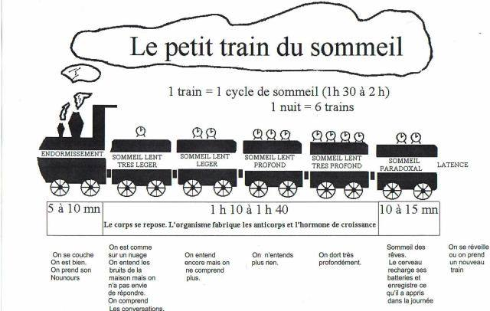
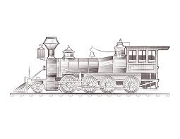
Assistant(e) De Vie aux Familles
Le petit train du sommeil

Slide 24
Assistant(e) De Vie aux Familles
Annexe 1
Le petit train du sommeil

Slide 25

Assistant(e) De Vie aux Familles
L’activité physique
La pratique régulière d’un sport est bénéfique et agit sur la qualité du sommeil.
Cependant pratiquer le sport à distance de l’heure du coucher.
En effet, l’échauffement cardio-vasculaire qui persiste quelques heures après l’effort physique peut retarder l’endormissement.
Conseil pour mieux dormir

Slide 26

Assistant(e) De Vie aux Familles
Ne pas manquez le train du sommeil !
Il est important d’essayer d’accorder l’heure de votre coucher avec votre horloge biologique.
Bâillements, les yeux qui se ferment tous les signaux sont là, votre train du sommeil entre en gare.
L’heure de passage est différente pour chacun, dépendante de notre rythme biologique propre.
Conseil pour mieux dormir

Slide 27

Assistant(e) De Vie aux Familles
Se coucher à heures régulières, selon son rythme et respecter son temps de sommeil ;
Créer des conditions favorables à la détente, en particulier éviter le bruit (radio, TV) ou utiliser des bouchons d’oreilles, obscurcir la pièce (doubles rideaux ou volets) ;
Éliminer au maximum les causes d’anxiété et d’angoisse en menant une vie calme et détendue, en faisant du sport ou en sortant en plein air dans la journée, le soir se relaxer avec des exercices appropriés, lire ou écouter de la musique (raconter une histoire aux enfants).
Les conditions favorables à l’endormissement

Slide 28

Assistant(e) De Vie aux Familles
Supprimer à partir de 17 heures les excitants tels que thé, café, tabac, boissons à base de coca, vitamine C, certains médicament et le sucre ;
Prendre un repas léger mais suffisant le soir, en incluant un produit laitier, en limitant les épices et les boissons alcoolisées, ainsi que le volumes des liquides ;
Dormir dans un lit propre, ferme mais pas trop dur ;
Porter des vêtements de nuit amples pour ne gêner ni la circulation, ni la respiration.
Les conditions favorables à l’endormissement

Slide 29

Assistant(e) De Vie aux Familles
Bien aérer la pièce la journée, ne pas trop chauffer et maintenir une humidité suffisante ;
Prendre un bain tiède et parfumé de sels relaxants qui détend les muscles ;
Absorber une tisane calmante : camomille, tilleul, verveine ou fleur d’oranger ;
Rassurer, sécuriser les enfants, ne pas oublier leur objet familier et installer, éventuellement, une petite veilleuse atténuant le noir et le sentiment d’isolement.
Les conditions favorables à l’endormissement

Slide 30

Assistant(e) De Vie aux Familles
Ralentissez progressivement vos activités.
La luminosité influe sur le rythme biologique. Imaginez alors l’impact délétère :
des jeux vidéo ;
de la télévision ;
l’ordinateur ;
le smart phone…
Les conditions favorables à l’endormissement

Slide 31

Assistant(e) De Vie aux Familles
L’exposition à la luminosité modifie la production de mélatonine et augmente le niveau d’activité et d’éveil. Résultat si vous quittez sans transition un écran pour vous mettre au lit, l’entrée dans le sommeil est très difficile et vous risquez d’attendre longtemps.
Trouvez des activités calmes qui ne vous distraient de vos préoccupation et qui n’énervent pas (lecture de roman, tricot.).
Les conditions favorables à l’endormissement

Slide 32

Assistant(e) De Vie aux Familles
Apprenez à récupérer
Des pauses “flash” moins de 5 mn dans la journée. Sieste 20 mn ou sieste complète entre 1 h et 2 h les jours de congés pour récupérer efficacement d’une dette de sommeil accumulée pendant la semaine ou la période de travail.
Les conditions favorables à l’endormissement

Slide 33
Assistant(e) De Vie aux Familles
Annexe 2
Tableau descriptif d’un cycle de sommeil.

